Slide 1
Audit Carrefour Express
Magasin : KELIBIA
M Souheil DRAOUI
Mme Imen SLITI
22 Novembre 2018

Slide 2
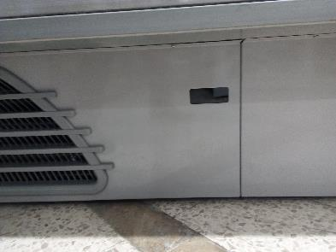
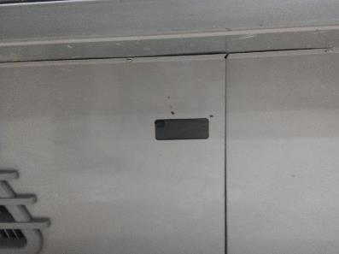
PLS: Présence de 2 afficheurs non fonctionnels au niveau des meubles froids d’exposition des yaourts.

Slide 3
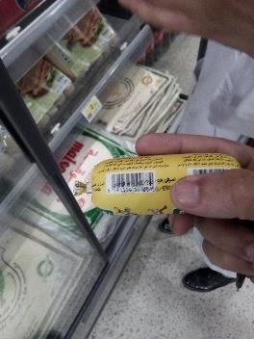
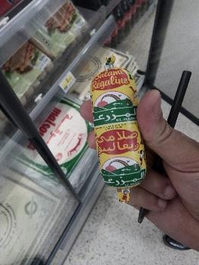
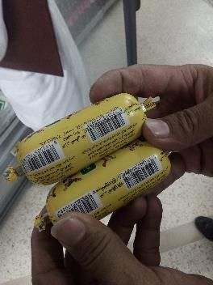
PLS: Présence de 2 mini régaline dont les mentions légales (DF, DLC et N°Lot) étaient illisibles.

Slide 4
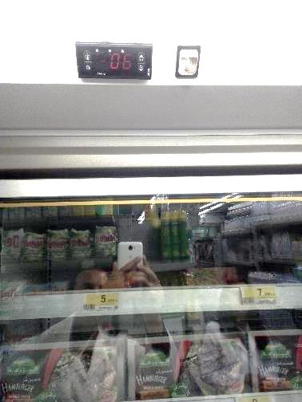
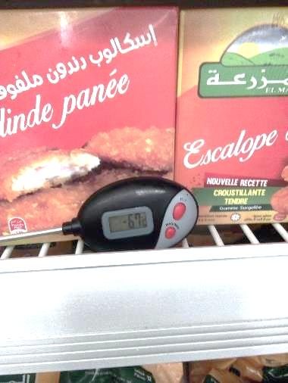
PLS: La température affichée et mesurée au niveau des meubles froid d'exposition des produits surgelés n'était pas satisfaisante.
T affichée: -6°C; T mesurée: -6,7°C

Slide 5
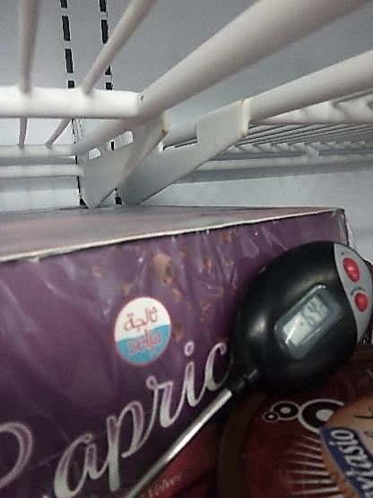
PLS: La température mesurée au niveau du meuble froid d’exposition des glaces était de l’ordre de -6,4°C

Slide 6
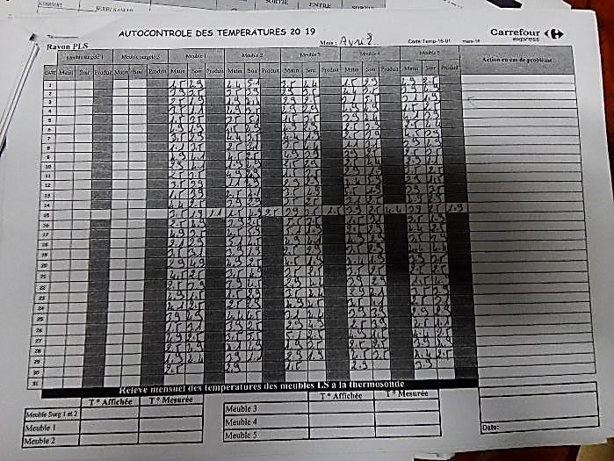
PLS: Absence du suivi et de l'enregistrement des températures de la chaine du froid au niveau des tableaux de relevés mensuels pour tous les mois.

Slide 7
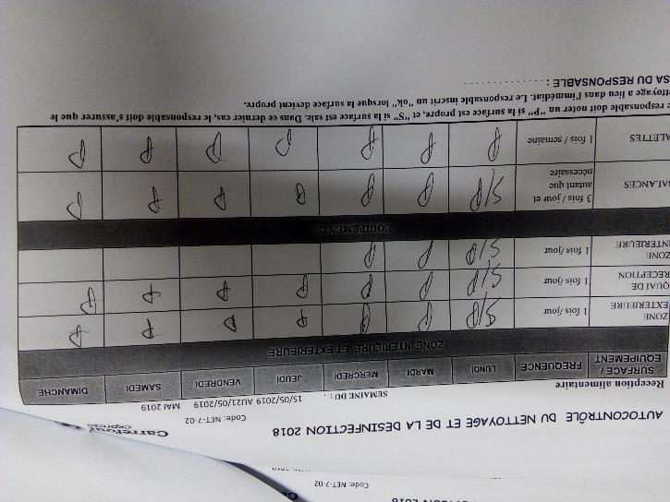
PLS et réception: L’autocontrôle du nettoyage n’était pas quotidien.

